Slide 1

Kubikenborgs IF P12
Föräldramöte 2024-03-13

Slide 2
Agenda
Roller samt spelartruppen
Avgifter 2024
Laget.se
Aktuellt
Ekonomi
Förväntningar på föräldrar och spelare
Beställning av kläder
Spelarkännedom

Slide 3
Roller samt spelartruppen
Tränare
  Lars-Göran Swenson
  Pia Nilzén
  Zia Nourozi
  Malin Nygren
  Dick Frykman
Lagledare
  Joakim Falkdahl
  Michael Mutanen
Spelare
  I dagsläget är vi 34 spelare i laget, med ytterligare någon på väg in.

Slide 4
Avgifter 2023
Åldersgrupp Födda Medlemsavgift Träningsavgift
P12 (nytt namn!) 2012 300kr 1600kr
Medlems- och träningsavgifterna används till hyra av planer, inköp av material, anmälningsavgifter till seriespel, etc.
Bidrag till medlems- och träningsavgifter
Det finns möjlighet att söka bidrag till medlems- och träningsavgifter. Man kan söka bidrag bland annat via:
Svenska kyrkan - Barnens guldkant (barnensguldkant.se)
Majblommekommittén (majblomman.se)

Slide 5
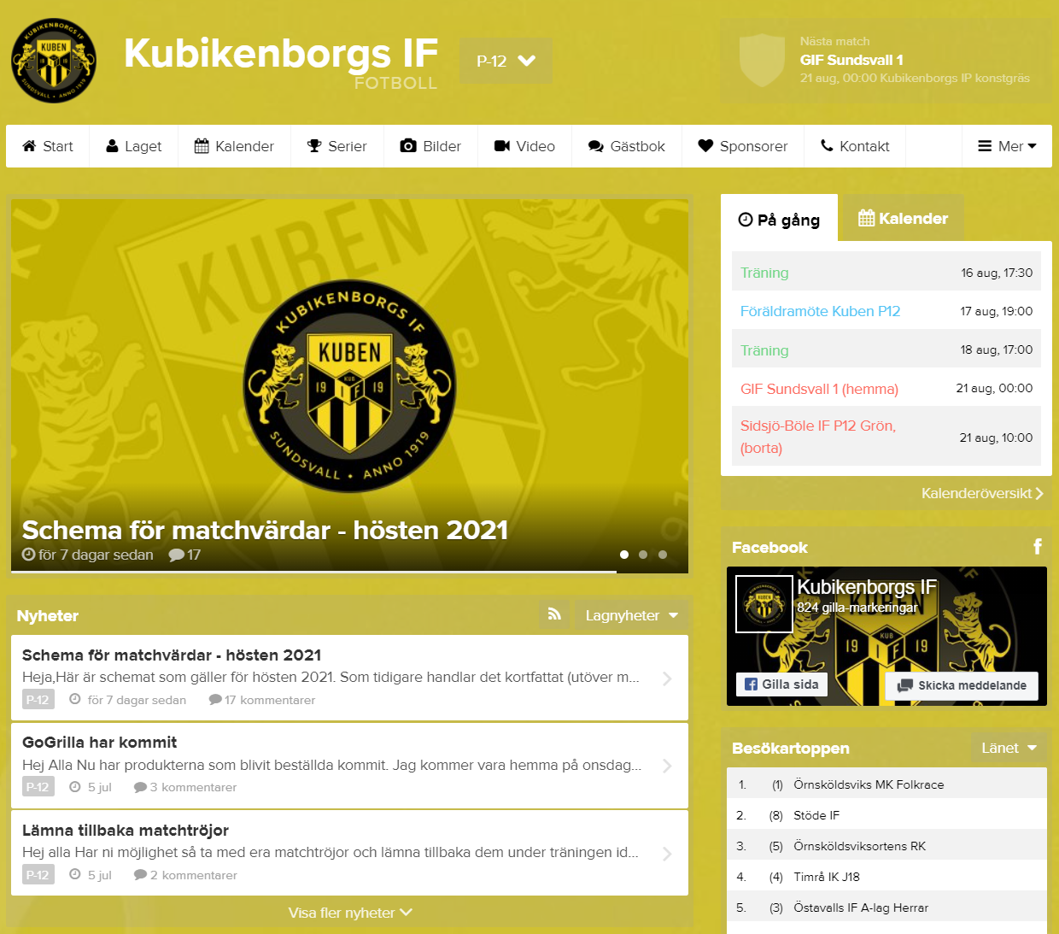
Lagets hemsida på laget.se
  Byts ut mot SportAdmin!
  Får alla kallelser till aktiviteter? Viktigt!
  Kalender
    Alla matchtider avser starttider!
    Samling är vanligtvis 45 minuter tidigare.
  Nyhetsflöde
    Här (och i kallelserna) presenteras viktig information.
  Kontaktuppgifter, se över era egna.
  SMS-grupp
    Enkelt och snabbt sätt att nå ut till alla.

Slide 6
Aktuellt
Vad händer i laget just nu?
Vårsäsongen drar snart igång! Vi har dock inte fått några träningstider ännu.
Håll koll på SportAdmin (eller laget.se)
Cuper
Vi har redan hunnit spela Sund Cup i Nordichallen. Swisha cupavgift 200kr ni som var med men inte betalat.
Vi är anmälda till följande cuper:
Selånger Vårcup 26-28 April.
Lilla VM i Matfors 28-30 Juni.
Umeå Fotbollsfestival 25-28 Juli.
Mid Nordic Cup i Fagervik 2-4 Augusti.

Slide 7
Ekonomi
Lagkassan
Vi har idag ca 35 000 kr i lagkassan.
Fikaförsäljning på hemmamatcher ger oss lite pengar som täcker domaravgifter m.m.
Ravelli, Restaurangchansen, Sportlotten och Bingolotter
  Här går en del av intäkterna till föreningen till inköp av nya bollar, matchtröjor, hyra av planer, upprustning av idrottsplatsen med planerna och allt runt omkring etc. En del går även direkt till vår egen lagkassa.
  Ravelli börjar säljas i April, minst 4st paket per spelare. Vinst 54kr/paket. Friköp möjligt för 400 kr.
  Försäljning av Sportlotten i slutet av Mars, minst 5st lotter per spelare. Betalas via faktura.
  Restaurangchansen kommer säljas i sommar, minst 2st digitala ”häften” per spelare.
  Frivillig försäljning av Bingolotter till uppesittarkvällen 23/12 samt julkalendrar.

Slide 8
Ekonomi
Estimerad kostnad säsong 2024:
Cuper 67 000 kr
Säsongsavslutning 2 000 kr
Domaravgifter 4 000 kr
Övrigt typ förbr.material m.m. 2 000 kr
Cirka 75 000 kr
Intäkter säsong 2023:
Cupavgifter 16 000 kr
Fikaförsäljning 4 000 kr
Newbody 4 000 kr
Restaurangchansen 150 kr
Sportlotten 350 kr
SCA Norrplant 23 000 kr
Stella Event 12 000 kr
59 500 kr

Slide 9
Ekonomi
Estimerad kostnad spelare per säsong:
Cirka 3 000 kr
Intäkter spelare per säsong (exempel):
Cupavgifter 1 300 kr
Ravelli (6st extra paket) 324 kr
Restaurangchansen (1st extra) 150 kr
Sportlotten (5st extra) 125 kr
SCA Norrplant 1 320 kr (12 timmar)
Cirka 3 219 kr

Slide 10
Förväntningar på föräldrar
  Närvaro!! Svara på kallelser till träningar och matcher!
  Håll koll på SportAdmin och se till att hålla er uppdaterade.
  Skall hjälpa till vid lag- och föreningsaktiviteter:
    Hemmamatcher och sammandrag (bakning, fikaförsäljning, matchvärdar m.m.)
    Städdagar (Kubendagen)
    Bollkallar och ev. kiosk under A-lagets hemmamatcher
    Mid Nordic Cup 2-4 Augusti – Kuben är ny medarrangör. 8 timmar arbete.
    Bingolottoförsäljning utanför systembolaget
  Skall sälja Ravelli (4 paket eller friköp), Restaurangchansen (2 häften) samt Sportlotten (5st)
  Skall delta på föreningsmöten man kallas till.
  Ansvara för att avgifter betalas i tid. Detta är viktigt för att alla försäkringar ska gälla.

Slide 11
Förväntningar på spelare
  Kom i tid.
  Håll ordning på era saker.
  Visa engagemang genom att lyssna, fokusera och göra sitt bästa.
  Gör ert yttersta för att bidra till en positiv och rolig lärandemiljö.
    Respektera varandra.
    Uppmuntra medspelare.
    Vi klagar inte på kompisarna.
    Vi försöker håller oss positiva även i motgång. Vi spelar för att utvecklas, inte för att vara bäst.
  Prata med era barn om detta!

Slide 12
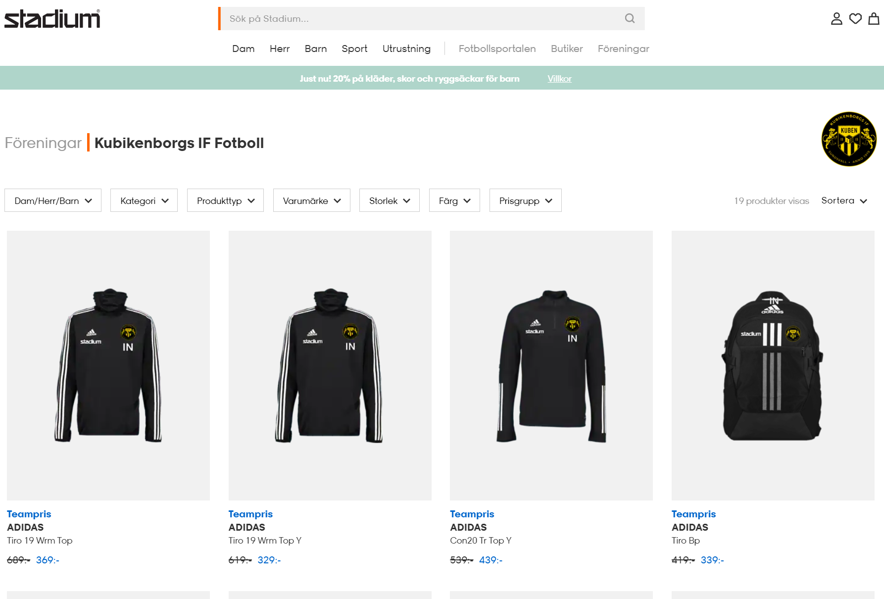
Beställning av kläder
  https://www.stadium.se/foreningar
    Sök efter ”Kubikenborgs IF fotboll”
    Här finns hela sortimentet, utom strumpor
    Strumpor beställs via lagledare

Slide 13
Spelarkännedom
  Uppdatera ledare/tränare med aktuell kännedom om ert barn
    Allergier
    Sjukdomar
    Diagnoser
    Hemmaförhållanden
    Övrig ”bra-att-känna-till-information”
  Mejla eller skicka SMS till Pia på pianilzen@gmail.com eller 070-304 32 21

